Slide 1
Современное выставочное искусство Урок ИЗО 5 класс

Slide 2
Выставочное искусство - авторские художественные произведения, в которых наиболее ярко проявлена творческая индивидуальность профессионального художника, в единственном экземпляре.
Художник-прикладник свободен в осуществлении творческих замыслов. Он экспериментирует с материалом, формой, цветом, создавая каждый раз что-то новое.
Современное декоративно-прикладное искусство очень разнообразно – это керамика, стекло, металл, гобелен, батик, мода и многое другое.

Slide 3
Керамика – это изделия из цветной обожженной глины.
В зависимости от строения различают тонкую керамику (черепок стекловидный или мелкозернистый) и грубую (черепок крупнозернистый). Основные виды тонкой керамики — фарфор, полуфарфор, фаянс, майолика. Основной вид грубой керамики — гончарная керамика.
В современном декоративном искусстве керамику применяют в оформлении помещений, раскрывают новые пластические возможности материала, создают новые оригинальные формы и целые композиции.

Slide 4
Фарфор

Slide 5
Фаянс

Slide 6
Майолика

Slide 8
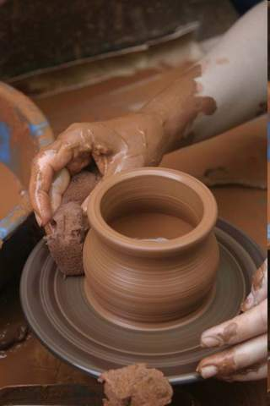
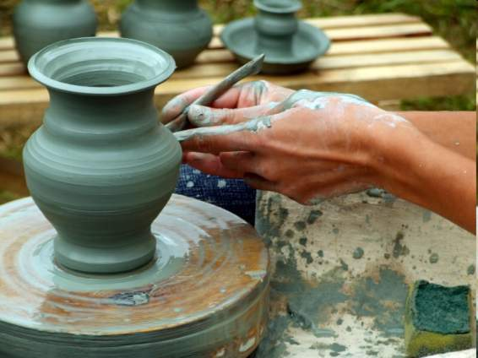

Slide 9
Сувениры из глины

Slide 10
Художественное стекло
Изделия из стекла очень живо реагируют на свет, высвечивая глубину, отражая все цвета радуги. Работа художника – стекольщика необычайно сложна. Она требует высокого мастерства, чувства материала.

Slide 11
Художественное стекло
Украшения

Slide 12
Гнутое стекло - выдувное стекло, получаемое ручным способом

Slide 13
Гобелен – это художественно исполненный тканый ковер для украшения стены.
Создается за ткацким станком.

Slide 14
Батик- техника росписи тканей, многоцветная ткань, рисунок на которую наносится ручным способом.
Холодный батик - рисунок выполняется по ткани специальным составом (резервом) при помощи стеклянных трубочек.

Slide 15
Горячий батик
Растопленный воск наносится на ткань точно по рисунку, и постепенно им покрывают все цвета в соответствии с рисунком (от светлого к темному).

Slide 16
Узелковый батик

Slide 17
Домашнее задание:
Создать (нарисовать) эскиз для выполнения сувенира из фарфора, фаянса, глины, стекла, как показано выше.

